Slide 1









UBND QUẬN DƯƠNG KINH
TRƯỜNG TIỂU HỌC ANH DŨNG
TIẾNG VIỆT
Bài 5: TIẾNG VỌNG CỦA NÚI

Slide 2
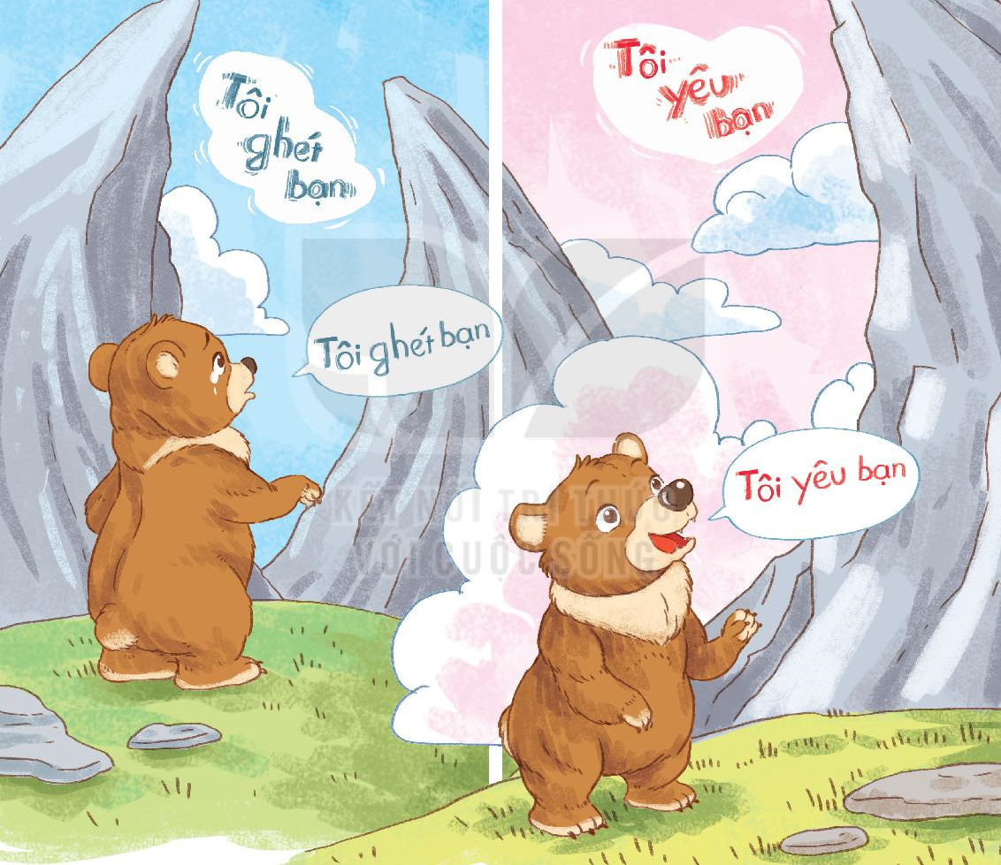
1. Quan sát tranh
b. Hai phần của bức tranh có gì giống nhau và khác nhau?
a. Em thấy gì trong bức tranh?

Slide 3
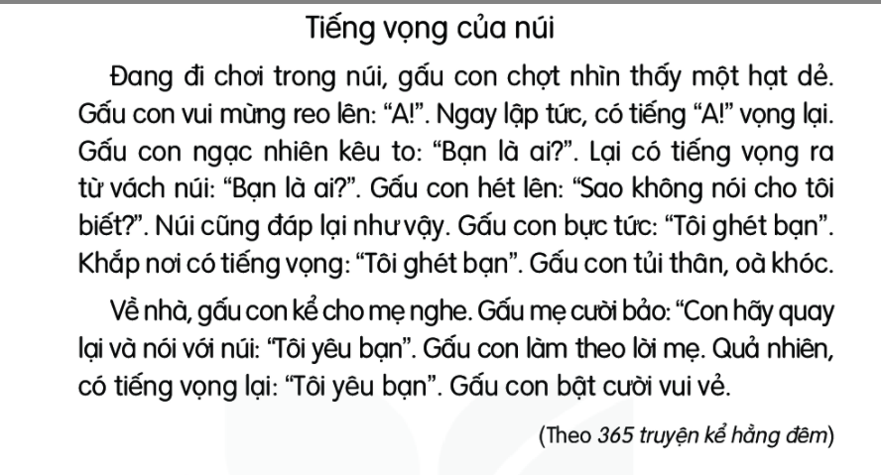

Slide 4
Tiếng vọng của núi
Đang đi chơi trong núi, gấu con chợt nhìn thấy một hạt dẻ. Gấu con vui mừng reo lên: “A!”. Ngay lập tức, có tiếng “A!”vọng lại. Gấu con ngạc nhiên kêu to: Bạn là ai?”. Lại có tiếng vọng ra từ vách núi: “Bạn là ai?” Gấu con hét lên: “Sao không nói cho tôi biết?”. Núi cũng đáp lại như vậy. Gấu con bực tức: “Tôi ghét bạn”. Khắp nơi có tiếng vọng: “Tôi ghét bạn”. Gấu con tủi thân, òa khóc.
Về nhà, gấu con kể cho mẹ nghe. Gấu mẹ cười bảo: “Con hãy quay lại và nói với núi: “Tôi yêu bạn”. Gấu con làm theo lời mẹ. Quả nhiên, có tiếng vọng lại: “Tôi yêu bạn” . Gấu con bật cười vui vẻ.
1
2
3
4
5
6
7
8
9
10
11
12
13
14

Slide 5
1
2

Slide 6
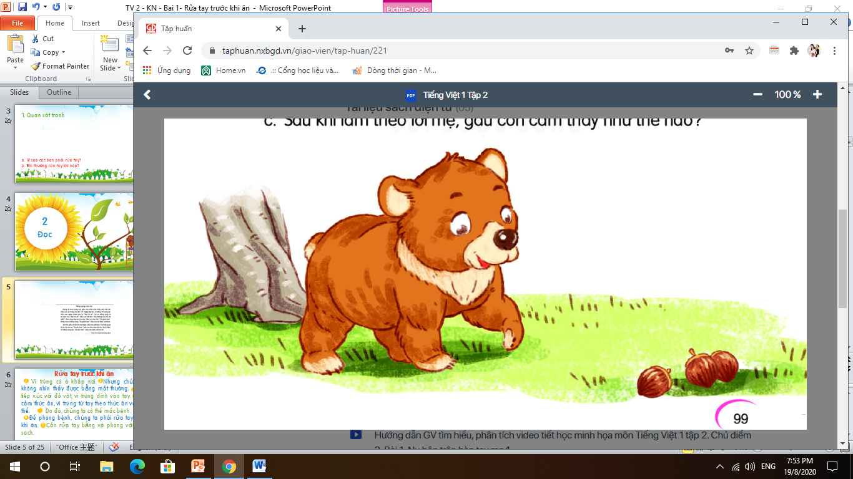
b. Gấu mẹ nói gì với gấu con?
a. Chuyện gì xảy ra khi gấu con vui mừng reo lên “A”?
c. Sau khi làm theo lời mẹ, gấu con cảm thấy như thế nào?

Slide 7
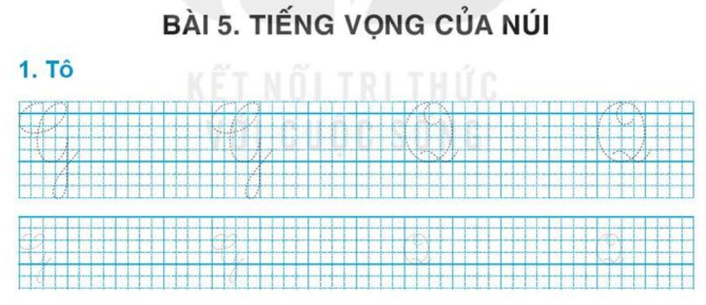

Slide 8
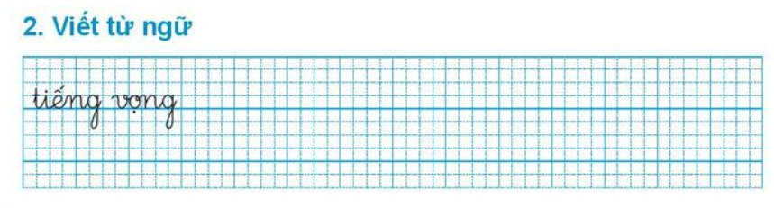
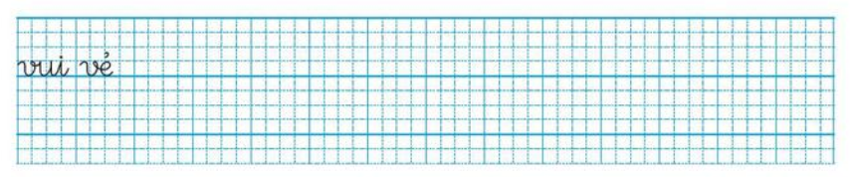

Slide 9
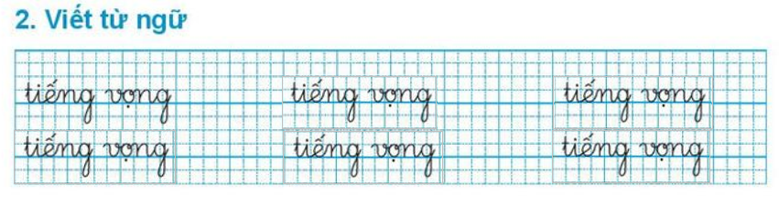
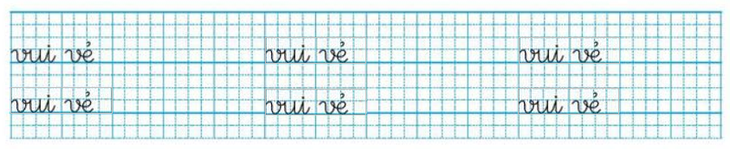

Slide 10

4. Viết vào vở câu trả lời cho câu hỏi c ở mục 3
(…)
Sau khi làm theo lời mẹ, gấu con cảm thấy
rất vui vẻ.

Slide 11

5. Chọn từ ngữ để hoàn thiện câu và viết câu vào vở
vui mừng
yêu mến
nhìn thấy
tủi thân
reo lên
a. Hà luôn giúp đỡ bạn nên được cả lớp (……)
b. Gấu con (…….) vì các bạn không chơi cùng.

Slide 12
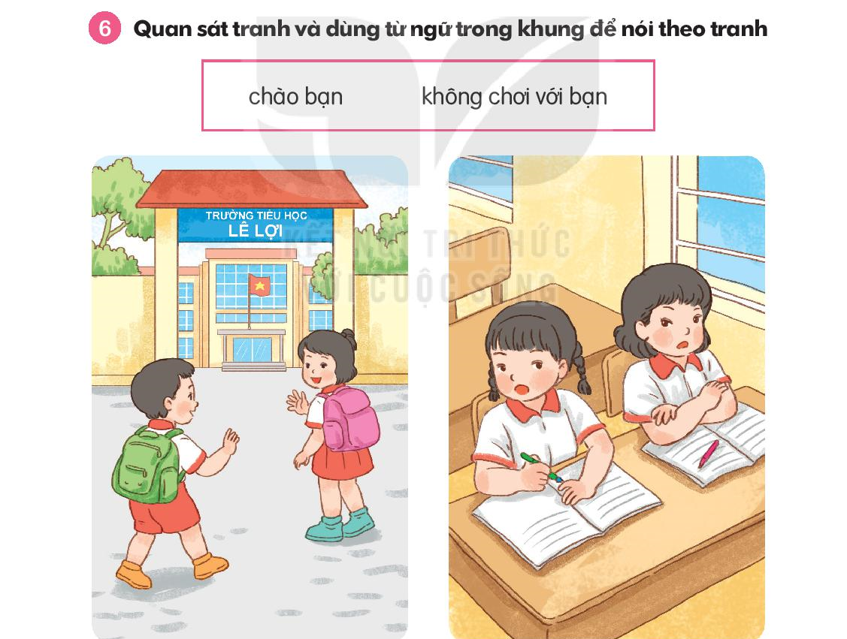

Slide 13
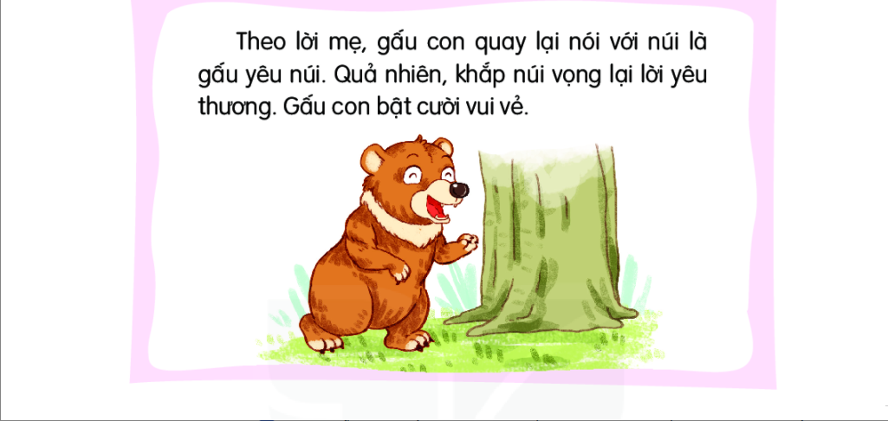
7. Nghe viết

Slide 14
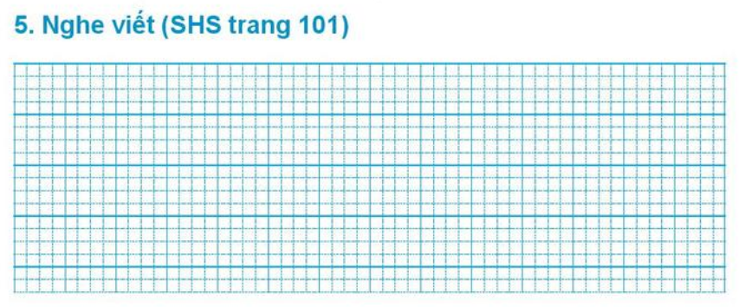

Slide 15


Slide 16
8. Tìm trong hoặc ngoài bài đọc Tiếng vọng cả núi từ ngữ có tiếng chứa vần iêt, iêp, ưc, uc.

Slide 17
